Slide 1





人工智能与组织管理
于君博
南京大学政府管理学院

Slide 2

一、导论
INTRODUCTION
01
02
03
04
课程目标
基础文献
核心逻辑
组织方式

Slide 3

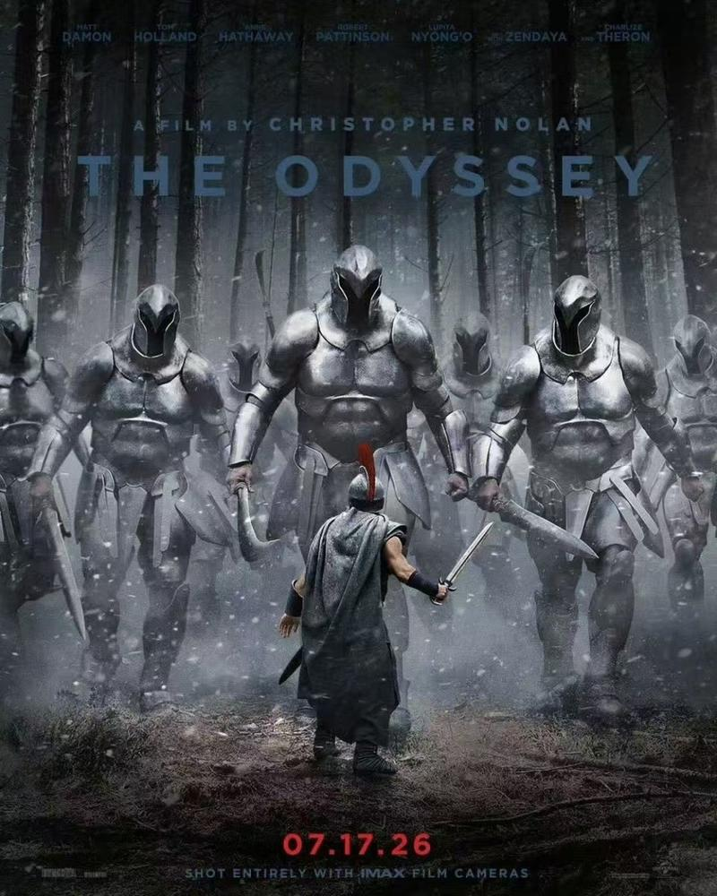
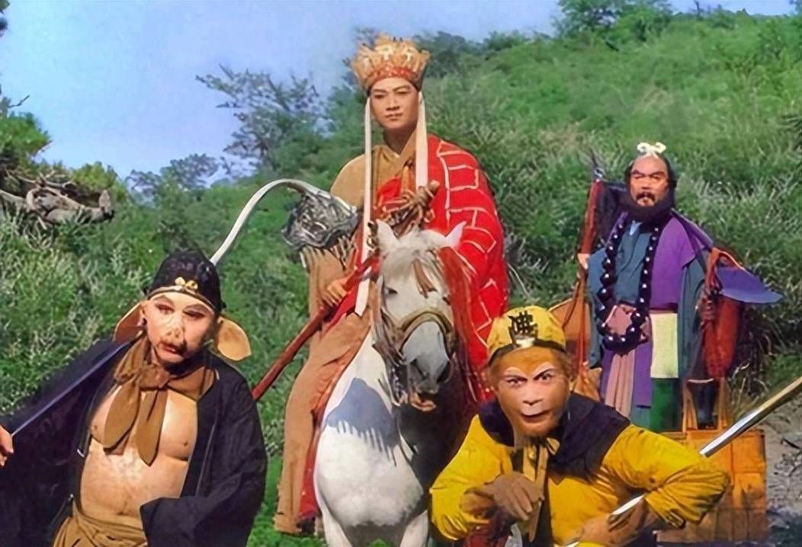
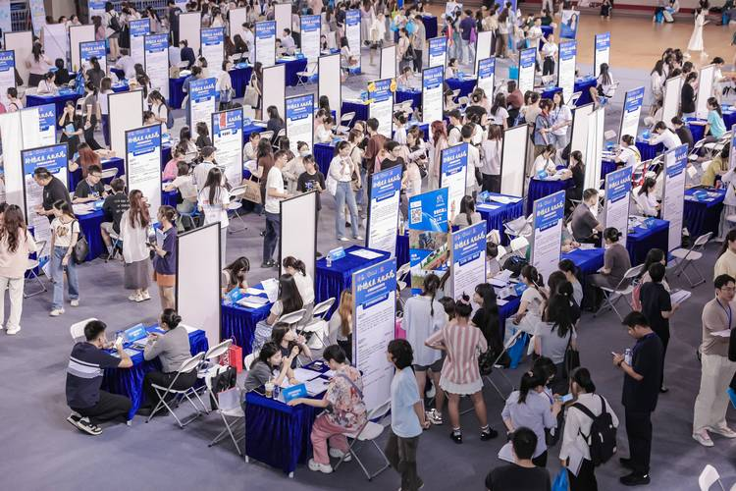
1 课程目标
2）理想型方法论
1）批判性思维
3）技术吸纳能力
组织vs个体的意义
a.原型叙事-集体记忆-文学经典
b.生活叙事-个体记忆-生涯发展
c.专业叙事-学科记忆-管理决策
激活背景知识
场景意识

Slide 4
2.基础文献
1）两篇前沿论文（中文）
于君博.
寓创新与规模：人工智能时代的场景公共管理[J].学海.2026（4）：89-98
徐亦恒，于君博.
组织结构与技术架构的互嵌：人工智能时代的政府治理现代.工作论文
2）两部经典专著（英+中）
James G. March, & Herbert A. Simon. (1993). Organizations (2nd Edition). Wiley-Blackwell.
周雪光. 2003. 组织社会学十讲[M]. 北京: 中国社会科学出版社.

Slide 5
3.核心逻辑
3）何时不再组织？
2）组织何以成功？
4）组织何时引入技术？
1）为什么要组织？
5）人工智能技术如何影响组织
第一性原理

Slide 6
4.组织方式
1）Stand-up Academy
【人数】
【时间】
【题目】
脱口秀每周7人，每人1学期有4次上台的机会；总共28名同学，112人次
每个人讲5分钟+1-2分钟点评；每节课开场白+结束总结10分钟
每周有2个基础的参考选题；鼓励结合课程主题自行命题

Slide 7
4.组织方式
2）互动式教学网站
https://www.ai4orgnization-theory.cn/index.html
课程反馈问卷，支持语音作答
https://junmen211314.feishu.cn/share/base/shrcnjX6dIVblaAnJ49rR4Qbguf
网页与小程序体验问卷
https://junmen211314.feishu.cn/share/base/shrcnnNnlsv16BtGwT3APzUBcNW
3）微信群

